Slide 1
MEC8211 – Devoir 1
Antoine Payette-Toupin (2090788)
Charlotte Sabrié (2485495)
Loïc Vignaud (2485146)

Slide 2
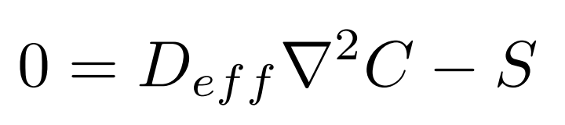
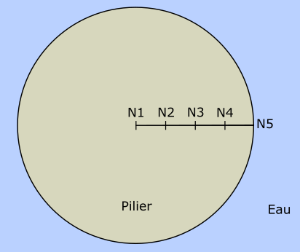
A. Etablir le problème stationnaire
Problème stationnaire :
Problème elliptique
Coordonnées cylindriques (symétrie autour de l’axe du pilier)
Réduction de la dimensionalité du problème :
  Invariance par translation le long de l’axe du pilier (considéré infini)
  Invariance par rotation autour de l’axe du pilier
  La concentration ne dépend que de r,
  la distance au centre du pilier. -> 1D
Le système est discrétisé à l’aide de cinq nœuds,
disposés tels que Δr = R/5 = 0,1m

Slide 3

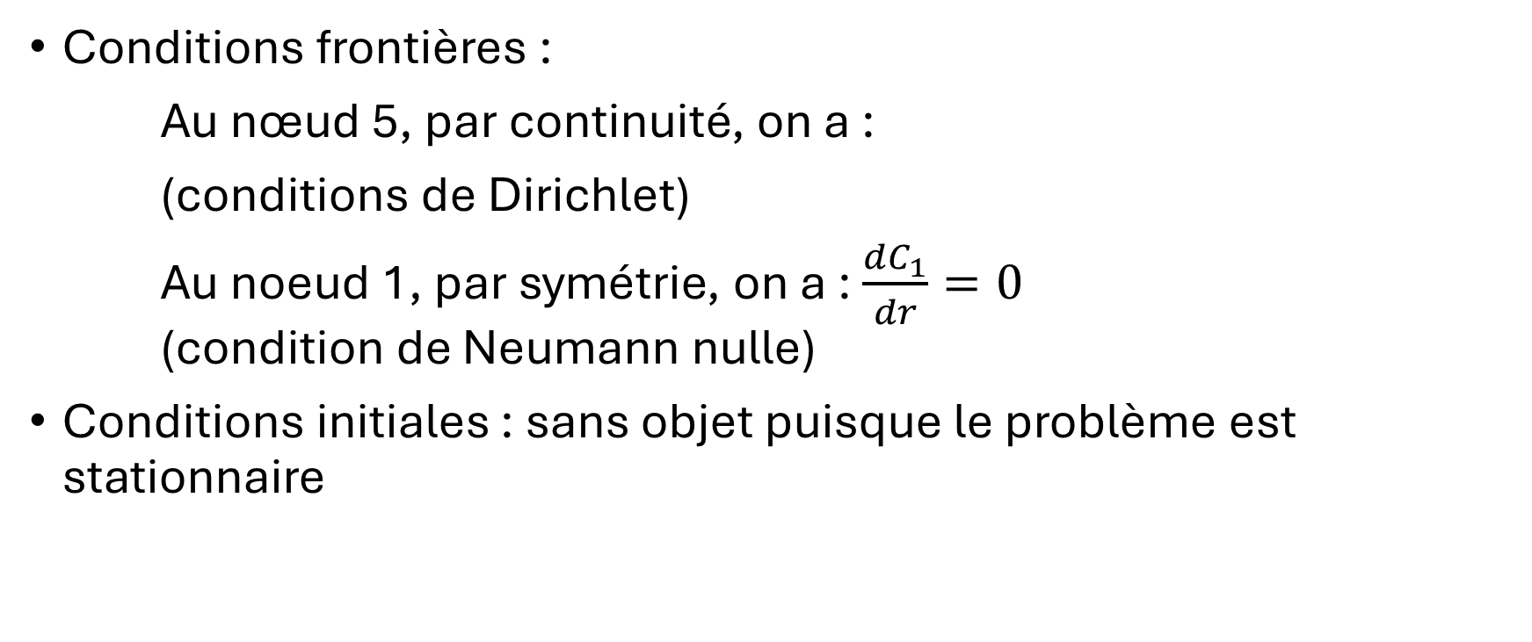
A. Etablir le problème stationnaire
Conditions frontières :
Au nœud 5, par continuité, on a :
(conditions de Dirichlet)
Au noeud 1, par symétrie, on a : $\frac{dC_{1}}{dr}=0$
(condition de Neumann nulle)
Conditions initiales : sans objet puisque le problème est stationnaire

Slide 4
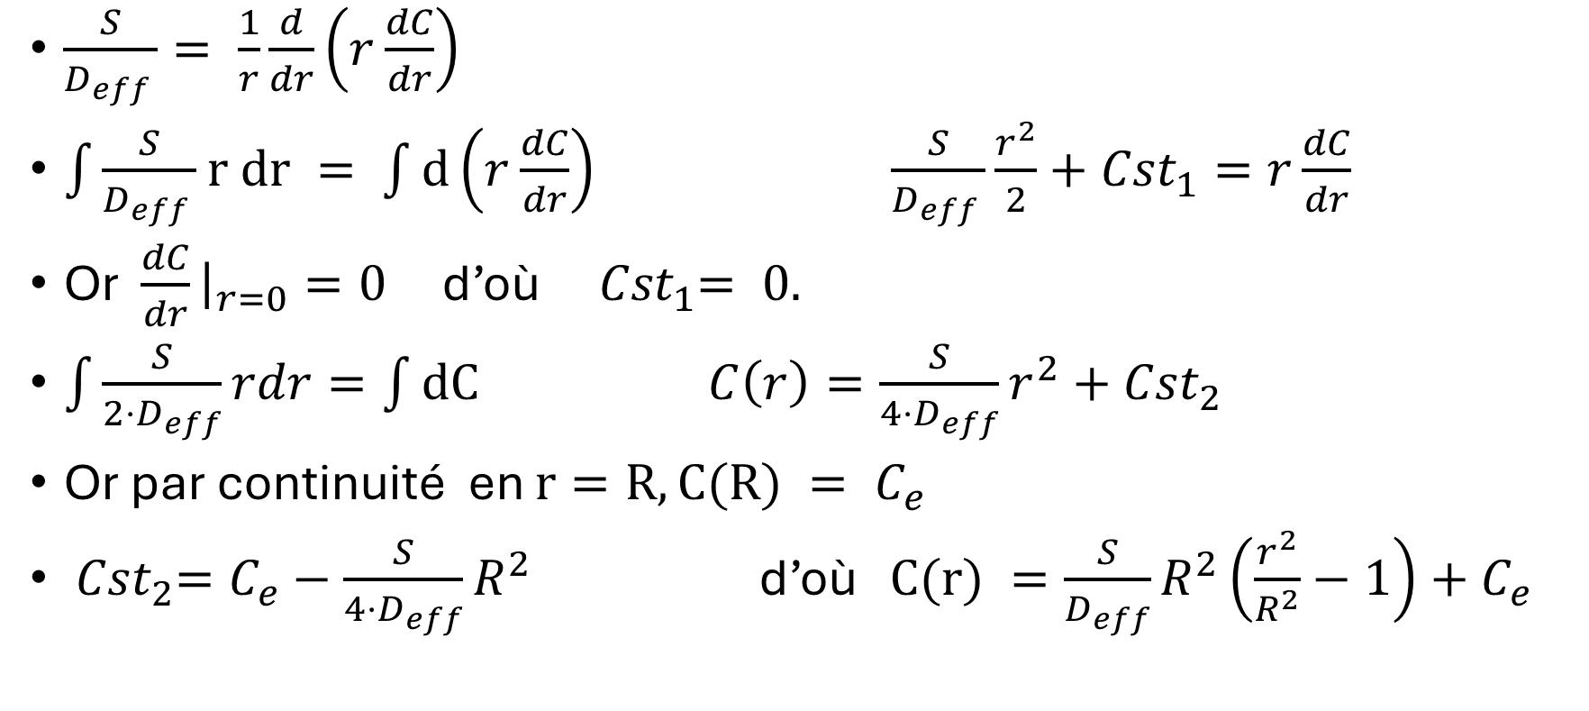
B. Résolution analytique
$\frac{S}{D_{eff} }= \frac{1}{r}\frac{d}{dr}\left(r\frac{dC}{dr}\right)$
$\int{\frac{S}{D_{eff} }r dr = \int{d\left(r\frac{dC}{dr}\right)}} \frac{S}{D_{eff} }\frac{r^{2}}{2}+{Cst}_{1}=r\frac{dC}{dr}$
Or $\frac{dC}{dr}{\left.​\right|}_{r=0}=0$ d’où ${ Cst}_{1}= 0.$
$\int{\frac{S}{2⋅D_{eff}}rdr=\int{dC}}$ $C\left(r\right)=\frac{S}{4⋅D_{eff}}r^{2}+{Cst}_{2}$
Or par continuité en $r=R, C(R) = C_{e}$
${ Cst}_{2}=C_{e}−\frac{S}{4⋅D_{eff}}R^{2}$ d’où $C(r) =\frac{S}{D_{eff}}R^{2}\left(\frac{r^{2}}{R^{2}}−1\right)+C_{e}$

Slide 5

C. Discrétisation
I =1 : $\frac{{dC}_{1}}{dr}=0 →\frac{C_{2}−C_{1}}{∆r}{=0 → C}_{1}=C_{2}$
I = 2 : $\frac{S}{D_{eff}}= \frac{2C_{3}−3C_{2}+C_{1}}{0,01}$
I = 3 : $\frac{S}{D_{eff}}= \frac{3C_{4}−5C_{3}+2C_{2}}{0,02}$
I = 4 : $\frac{S}{D_{eff}}= \frac{4C_{5}−7C_{4}+3C_{3}}{0,03}$
I = 5 : ${ C}_{5}=C_{e}$
Procédure de résolution :
Construire le système matriciel Ax = b correspondant à l'ensemble des équations de discrétisation et des conditions limites. La matrice A est constitué de tous les coefficients des x, et le vecteur b est constitué de tous les autres termes. Puis, la librairie Numpy fourni l'outil numpy.linalg.solve(A,b) afin de résoudre le système et déterminer les inconnues x.
Dans la matrice A
Dans le vecteur b

Slide 6
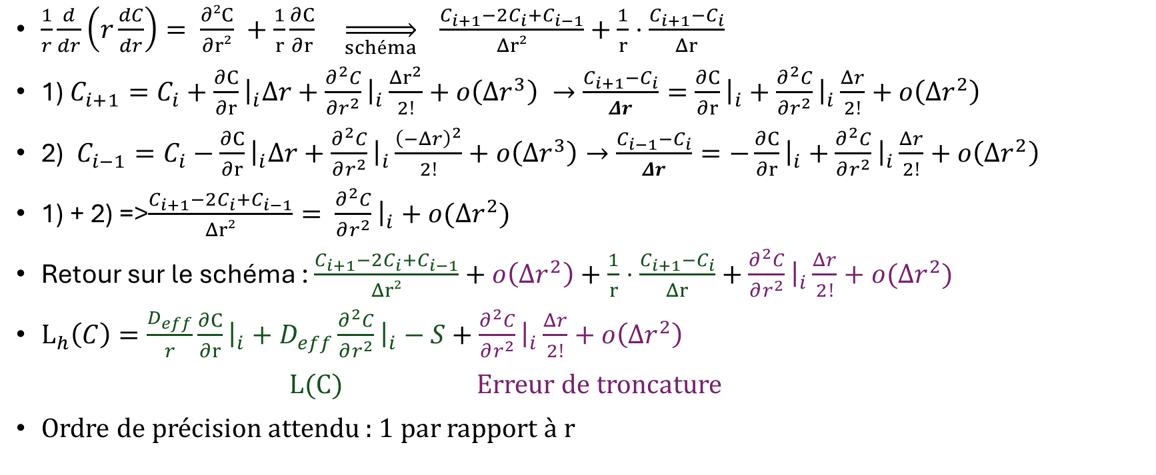
C. Discrétisation
$\frac{1}{r}\frac{d}{dr}\left(r\frac{dC}{dr}\right)= \frac{∂²C}{∂r²} +\frac{1}{r}\frac{∂C}{∂r} \overset{⇒}{schéma} \frac{C_{i+1}−2C_{i}+C_{i−1}}{Δr²}+\frac{1}{r}⋅\frac{C_{i+1}−C_{i}}{Δr}$
1) $C_{i+1}=C_{i}+\frac{∂C}{∂r}{\left.​\right|}_{i}Δr+\frac{∂^{2}C}{∂r^{2}}{\left.​\right|}_{i}\frac{{Δr}^{2}}{2!}+o\left(Δr^{3}\right) →\frac{C_{i+1}−C_{i}}{Δr}=\frac{∂C}{∂r}{\left.​\right|}_{i}+\frac{∂^{2}C}{∂r^{2}}{\left.​\right|}_{i}\frac{Δr}{2!}+o\left(Δr^{2}\right)$
2) $C_{i−1}=C_{i}−\frac{∂C}{∂r}{\left.​\right|}_{i}Δr+\frac{∂^{2}C}{∂r^{2}}{\left.​\right|}_{i}\frac{{\left(−Δr\right)}^{2}}{2!}+o\left(Δr^{3}\right)→\frac{C_{i−1}−C_{i}}{Δr}=−\frac{∂C}{∂r}{\left.​\right|}_{i}+\frac{∂^{2}C}{∂r^{2}}{\left.​\right|}_{i}\frac{Δr}{2!}+o\left(Δr^{2}\right)$
1) + 2) =>$\frac{C_{i+1}−2C_{i}+C_{i−1}}{Δr²}= \frac{∂^{2}C}{∂r^{2}}{\left.​\right|}_{i}+o(Δr^{2})$
Retour sur le schéma : $\frac{C_{i+1}−2C_{i}+C_{i−1}}{Δr²}+o\left(Δr^{2}\right)+\frac{1}{r}⋅\frac{C_{i+1}−C_{i}}{Δr}+\frac{∂^{2}C}{∂r^{2}}{\left.​\right|}_{i}\frac{Δr}{2!}+o(Δr^{2})$
$L_{h}\left(C\right)=\frac{D_{eff}}{r}\frac{∂C}{∂r}{\left.​\right|}_{i}+D_{eff}\frac{∂^{2}C}{∂r^{2}}{\left.​\right|}_{i}−S+\frac{∂^{2}C}{∂r^{2}}{\left.​\right|}_{i}\frac{Δr}{2!}+o\left(Δr^{2}\right)$
L(C) Erreur de troncature
Ordre de précision attendu : 1 par rapport à r

Slide 7
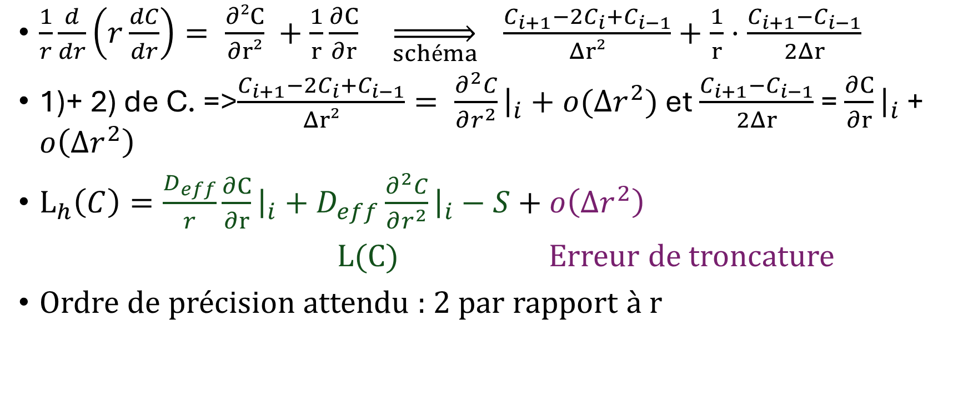
E. Nouveaux schémas de différenciation
$\frac{1}{r}\frac{d}{dr}\left(r\frac{dC}{dr}\right)= \frac{∂²C}{∂r²} +\frac{1}{r}\frac{∂C}{∂r} \overset{⇒}{schéma} \frac{C_{i+1}−2C_{i}+C_{i−1}}{Δr²}+\frac{1}{r}⋅\frac{C_{i+1}−C_{i−1}}{2Δr}$
1)+ 2) de C. =>$\frac{C_{i+1}−2C_{i}+C_{i−1}}{Δr²}= \frac{∂^{2}C}{∂r^{2}}{\left.​\right|}_{i}+o(Δr^{2})$ et $\frac{C_{i+1}−C_{i−1}}{2Δr}$ = $\frac{∂C}{∂r}{\left.​\right|}_{i}$ + $o\left(Δr^{2}\right)$
$L_{h}\left(C\right)=\frac{D_{eff}}{r}\frac{∂C}{∂r}{\left.​\right|}_{i}+D_{eff}\frac{∂^{2}C}{∂r^{2}}{\left.​\right|}_{i}−S+o\left(Δr^{2}\right)$
L(C) Erreur de troncature
Ordre de précision attendu : 2 par rapport à r

Slide 8
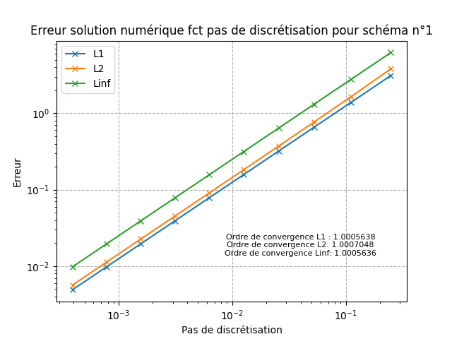
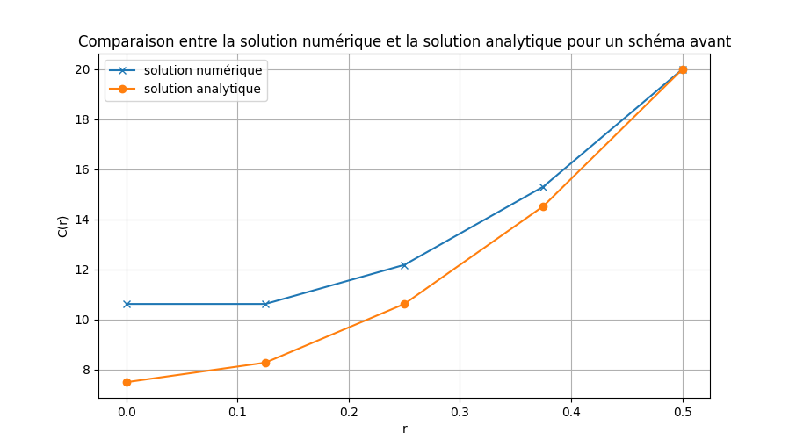
F. Résultats et analyse - Avant
À droite, on observe le tracé de la concentration de la solution numérique par rapport à la solution analytique. On voit que ces solutions sont initialement exactes à r = 0.5 mais diverge en s’approchant du centre du cylindre. On peut s’attendre à ce résultat étant donné la condition de Dirichlet qui impose la solution à droite.
À gauche, pour ce schéma, on obtient un ordre de convergence / pente d’environ 1 pour les trois erreurs. L’erreur commise est de l’ordre de 10⁻² à 10⁰. Ce résultat est conforme à l’ordre de précision qui a été démontré précédemment.

Slide 9
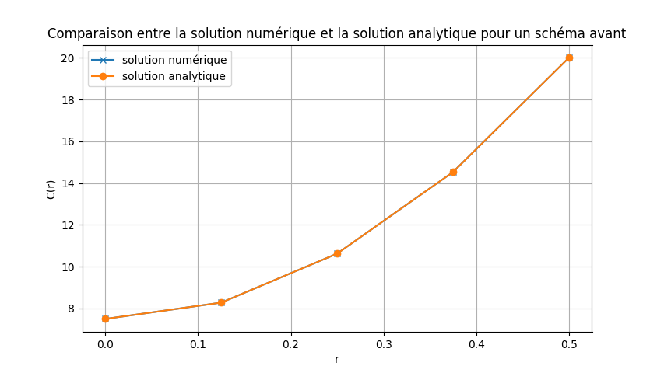
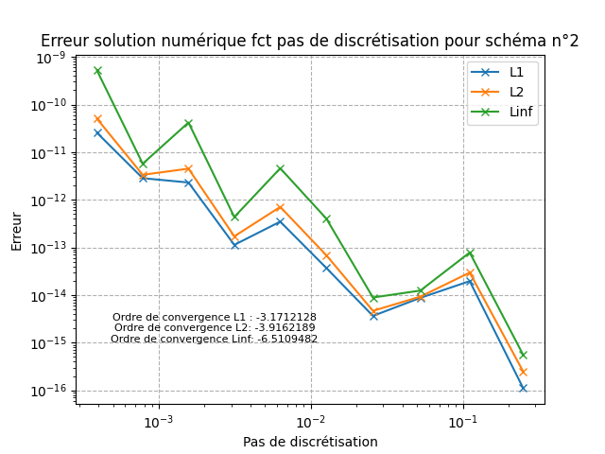
F. Résultats et analyse - Centré
À droite, on observe le tracé de la concentration de la solution numérique par rapport à la solution analytique. On voit que ces solutions sont exactement identiques. Cela est conforme aux attentes d’un schéma d’ordre 2, permettant de résoudre exactement une équation différentielle d’ordre 2.
À gauche, pour le schéma à discrétisation centrée, on obtient un ordre de convergence / pente non concluant, variant de -6.51 à -3.17. L’erreur observée est de 10⁻¹⁶ à 10⁻⁹. On observe aussi que l’évolution de l’erreur n’est pas linéaire et fluctue énormément. Ce résultat peut sembler surprenant, mais on réalise rapidement que le schéma, pour un pas grossier, ne commet presque pas d’erreur. Plus on diminue le pas, plus l’erreur augmente ; cela s’explique par l’erreur en virgule flottante, qui surgit lorsque l’erreur décroit rapidement (dans ce cas O(Δr2)) et atteint la précision machine.

Slide 10
G. Vérification de code
Un module de test a été ajouté au projet, à l’aide du framework python unittest, afin de pouvoir ajouter un ensemble de test facilement pour pouvoir tester le code. Pour ce qui est de la vérification, les ordres de précision asymptotiques sont un bon indicateur pour vérifier le code. Additionnellement, un test d’invariance galiléenne a été ajouté pour s’assurer que le code fonctionne correctement. D’autres tests de profilage ont été réalisés afin de s’assurer que le code produit des résultats valide (non nuls ou None) en sortie.

